Slide 1

«Institute of energy of Tajikistan»
Course: Relay protection systems for electrical and electrical devices.
Week 16: Electromagnetic logic relays, Electromagnetic relays with controlled contacts are magnetic (reed relays).
Abdulloev Bakhtiyor Tolibjonovich
Lecturer of: Relay protection systems for electrical and electrical devices

Slide 2
Донишкадаи энергетикии Тоҷикистон.
Номи фан: Ҳимояи релеӣ ва авттоматикунонии шабакаҳо ва таҷҳизоти электрикӣ
Ҳафтаи 16.
Релеҳои мантиқии электромагнитӣ, Релеҳои электромагнитӣ бо контактҳои идорашаванда магнитӣ.
(релеҳои герконӣ).
Абдуллоев Бахтиёр Толибҷонович
“Ҳимояи релеӣ ва авттоматикунонии шабакаҳо ва таҷҳизоти электрикӣ”

Slide 3
Нақшаи лексия
1. Релеҳои мантиқии электромагнитӣ.
2. Релеҳои нишондиҳанда.
3. Релеҳои индуксионӣ. Принсипи кори релеҳои индуксионӣ
4. Релеи ченкунандаи индуксионии ҷараён
Ҷамъбасти мавзуъ:

Slide 4
Релеҳои мантиқии электромагнитӣ
Релеҳои мантиқии электромагнитӣ як навъ дастгоҳҳои электромеханикӣ мебошанд, ки барои иҷрои амалиётҳои мантиқӣ дар системаҳои идоракунии электрикӣ ва автоматика истифода мешаванд. Ин релеҳо дар асоси таъсири майдони магнитии тавлидшуда аз ҷониби ҷараёни электрикӣ амал мекунанд.
Сохтор ва принсипи фаъолият
Релеи электромагнитӣ одатан аз ин қисмҳо иборат аст:
слайди 5.

Slide 5
Релеҳои мантиқии электромагнитӣ
Ғалтак (coil) – барои тавлиди майдони магнитӣ;
Дилаки магнитӣ (ferromagnetic core) – ки таъсири майдони магнитиро қабул мекунад;
Калидҳо (контакты) – ки бо ҳаракати қисмҳои механикӣ кушода ё баста мешаванд;
Механизми ҳаракатдиҳанда (anchor or armature) – барои ҳаракат додани контактҳо дар ҳолати фаъолшавии реле.
Ҳангоми гузаштани ҷараёни электрикӣ аз катушка, майдони магнитӣ ба вуҷуд меояд, ки ядро ва механизмҳои ҳаракатдиҳандаро ҷалб мекунад ва боиси бастан ё кушодани контактҳои барқӣ мегардад.

Slide 6
Релеҳои мантиқии электромагнитӣ
Релеҳои электромагнитӣ метавонанд барои иҷрои амалиётҳои мантиқӣ, ба монанди:
"ВА" (AND) – вақте ки якчанд вуруд бояд фаъол бошанд, то ки натиҷа фаъол шавад;
"Ё" (OR) – кифоя аст як вуруд фаъол шавад, то ки натиҷа фаъол гардад;
"НЕ" (NOT) – ҳангоми баръакси кардани ҳолати сигнал.
Бо дуруст пайваст кардани чанд реле, метавон схемаҳои мураккаби мантиқии идоракунӣ ташкил кард, ки бе зарурати микроконтроллерҳо ё компютерҳо, автоматикаи оддиро таъмин менамоянд.

Slide 7
Релеҳои мантиқии электромагнитӣ
Камбудии назарраси релеҳои электромеханикӣ, аз он ҷумла релеи мобайнӣ, ин мавҷуд будани тамоси кушоди беэътимод, ки вайроншавиаш аз шароити муҳити атроф вобастагии калон дорад ва массаи зиёди лангар (вақти кории релеро зиёд мекунад) мебошад. Кушиши нест кардани ин камбудӣ ба сохтани релеи герконӣ оварда расонд. Элементи асосии ин реле – тамоси герметикии идорашавандаи магнитӣ (геркон) мебошад.

Slide 8
Релеҳои мантиқии электромагнитӣ
Колбаи шишагини 1 (рас. 16.1.) бо гази инертӣ пуркардашуда, дар дохилаш тунукаи (пластинаи) ферромагнитӣ 2 ва печа ҷойгир шудааст. Тунука ҳам магнитноқил ва ҳам қисми ҳаракаткунандаи реле ва тамоси пружинагӣ ба ҳисоб меравад. Ҷараён дар печа сели магнитии Ф ба тунука гузарандаро ба вуҷуд меорад. Ин сел боиси пайдо шудани қувваи электромагнитии кашандаи тунукаҳо мегардад. Тунункаҳо ҳангоме васл ва ё ҷудо мешаванд, ки қувваи электромагнитии аз берун таъсиркунанда зиёд аз қувваи он бошад.

Slide 9
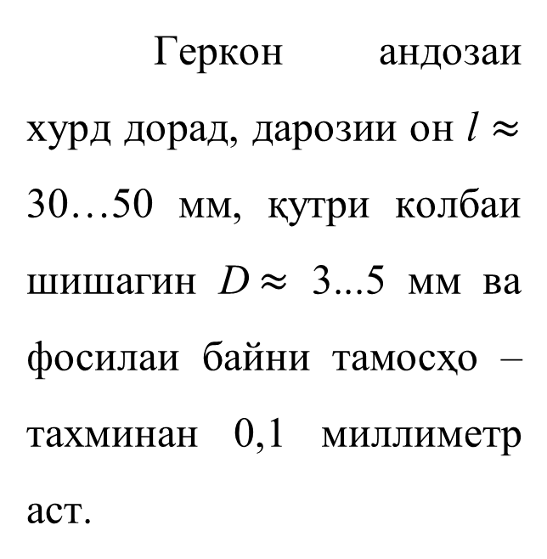
Релеҳои мантиқии электромагнитӣ
Геркон андозаи хурд дорад, дарозии он l $≈$ 30…50 мм, қутри колбаи шишагин D$≈$ 3...5 мм ва фосилаи байни тамосҳо – тахминан 0,1 миллиметр аст.
Рас. 16.1. Сохти релеи герконӣ Абдуллоев, Р.Т. Ҳимояи релеии таҷҳизоти электроэнергетикӣ: саҳ. 69.

Slide 10
Релеҳои мантиқии электромагнитӣ
Бо сабаби кам будани инертсияти тунука, релеи герконӣ аз ҳисоби тағйирёбии ҷараёни синусоидалӣ бо хатогии дучанд кор мекунад ва барои ҳамин геркон дар ҷараёни росткардашуда ё доимӣ истифода бурда мешавад.
Якчанд намуди конструксияҳои релеҳои герконӣ сохта шудааст, ки аз чанд тамосҳои герметикӣ иборат мебошанд. Дар релеҳои бисёртамоса, дар дохили печа якчанд геркон ҷойгир шудааст. Дар қисми мантиқии ҳимояи релеӣ релеҳои бисёртамоса РПГ-2 ва РПГ-5 истифода мешаванд.

Slide 11
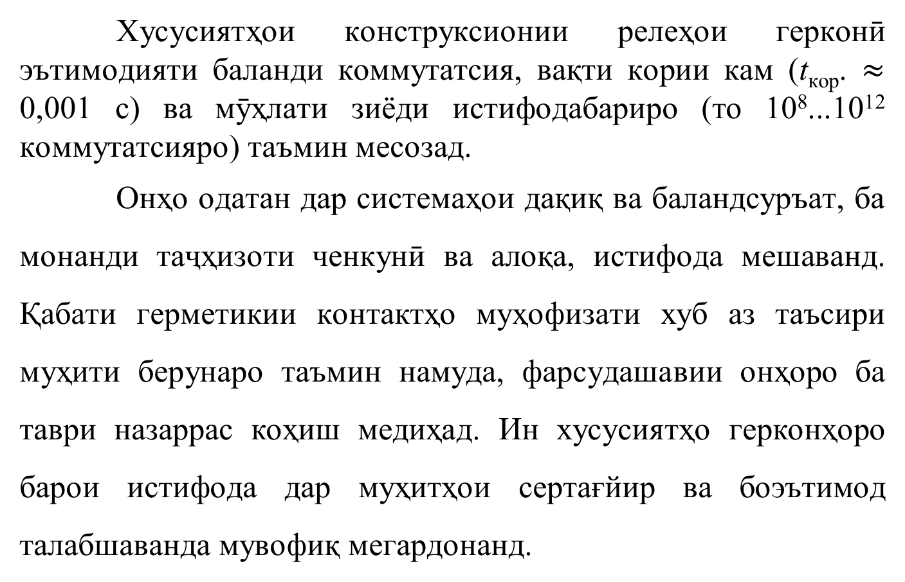
Релеҳои мантиқии электромагнитӣ
Хусусиятҳои конструксионии релеҳои герконӣ эътимодияти баланди коммутатсия, вақти кории кам (t_{кор}. $≈$ 0,001 с) ва мӯҳлати зиёди истифодабариро (то 10⁸...10¹² коммутатсияро) таъмин месозад.
Онҳо одатан дар системаҳои дақиқ ва баландсуръат, ба монанди таҷҳизоти ченкунӣ ва алоқа, истифода мешаванд. Қабати герметикии контактҳо муҳофизати хуб аз таъсири муҳити берунаро таъмин намуда, фарсудашавии онҳоро ба таври назаррас коҳиш медиҳад. Ин хусусиятҳо герконҳоро барои истифода дар муҳитҳои сертағйир ва боэътимод талабшаванда мувофиқ мегардонанд.

Slide 12
Релеҳои нишондиҳанда
Релеҳои нишондиҳанда (ё релеҳои огоҳкунанда) як навъ дастгоҳҳои ёрирасон дар системаҳои ҳимояи релеӣ ба ҳисоб мераванд, ки барои нишон додани ҳолати кории система, фаъол ё хомӯш шудани элементҳои ҳимоявӣ, ва ҳолатҳои фавқулодда истифода мешаванд.
Мақсади асосии ин релеҳо — ба даст овардани маълумоти визуалӣ ва аёнӣ дар бораи ҳолати релеи асосӣ ё дигар унсурҳои схема мебошад. Онҳо ба оператор ё корманди техникӣ имкон медиҳанд, ки фавран муайян намоянд, кадом реле фаъол шудааст ва кадом қитъаи шабака дар ҳолати номатлуб қарор дорад.

Slide 13
Релеҳои нишондиҳанда
Принсипи пайвастшавӣ ва кор
Печаи релеи нишондиҳанда метавонад ба занҷири барқ бо ду роҳ пайваст карда шавад:
Пайдарпай – вақте ки мехоҳанд гузаштани ҷараён аз як қитъаи муайянро назорат кунанд;
Параллел – барои назорат кардани шиддат ё дигар нишондиҳандаҳо дар як нуқтаи муайяни система.

Slide 14
Релеҳои нишондиҳанда
Ҳангоми фаъол шудани реле ё гузаштани ҷараён/шиддат, релеи нишондиҳанда триггер мешавад ва одатан бо ёрии чароғча, байрақча ё сигнал нишон медиҳад, ки ин ҳолат рӯй додааст. Он метавонад то барқарор кардани система дар ҳолати фаъол боқӣ монад, ки ба он хосияти "боздорӣ" (фиксация) медиҳад.
Афзалиятҳо
Муайянсозии зуд ва аёни ҳолатҳои фавқулодда;
Соддакунии ҷараёни таҳлил ва нигоҳдории система;
Эътимоднокии баланди кор ва камхарҷ будан.

Slide 15
Релеҳои нишондиҳанда
Барои ба даст овардани маълумот дар бораи кор кардани реле, бозгашт ё хомӯш кардани дастгоҳҳои гуногун дар схемаи ҳимояи релеӣ релеи нишондиҳанда истифода мешавад (печаи реле ба занҷир пайдарпай ва параллел пайваст мешавад). Релеи пайдарпай пайвастшаванда ба таври васеъ истифода бурда мешавад. Печаҳои он бо печаи реле ё дигар дастгоҳ пайваст шуда, кори реле назорат карда мешавад. Дар истеҳсолот истифодаи релеҳои электромагнитии навъи РУ-21 бо лангари гарданда барои ҷараёни доимӣ ба роҳ монда шудааст.

Slide 16
Релеҳои нишондиҳанда
Инчунин релеҳои нишондиҳанда дар схемаҳои ҳимояи релеӣ ва автоматика дар ҷараёни тағйирёбанда низ истифода бурда мешаванд.
Конструксияи релеи нишондиҳанда аз мобайнӣ бо надоштани байроқча ва тарзи ҷойгиршавии тамосҳо фарқ мекунад. Ҳангоми пайдо шудани ҷараён дар печа, лангар такягоҳи байроқчаро ба худ мекашад, ки дар натиҷа реле сигнали аёнӣ ба вуҷуд меорад.

Slide 17
Релеҳои нишондиҳанда
Дар як лаҳза нақораи диэлектрикии тамосдор таҳти кунҷи 90º ба гардиш медарояд, ки вобаста ба истифодаи тамос, васл ё хомӯшкунии занҷири хабардиҳӣ ба амал меояд. Дар вақти нест шудани шиддат, лангар дар зери таъсири пружина ба ҳолати аввалаи худ бар гашта, байроқча ва тамосҳо дар ҳолати баъди кории реле мемонанд. Аз ин ҳисоб маълумот дар бораи кор кардани ҳимоя ва автоматика ба даст меояд. Бозгашти байроқ ва тамосҳо ба таври дастӣ иҷро карда мешавад.

Slide 18
Релеҳои индуксионӣ.
Принсипи кори релеҳои индуксионӣ
Принсипи кори релеҳои индуксионӣ ба таъсири байниҳами майдони магнитии тағйирёбандаи печаҳои беҳаракат бо ҷараёне, ки ин майдонҳоро дар системаи ҳаракаткунандаи реле ба вуҷуд овардаанд (дар қурс ва ротори устувонавӣ), асоснок карда шудааст. Аз ҳамин сабаб дар принсипи индуксионӣ танҳо релеҳои ҷараёни тағйирёбанда истифода мешаванд. Бо ҳамин принсип низ релеҳои самти ҷараён ва тавоноӣ сохта шудаанд.

Slide 19
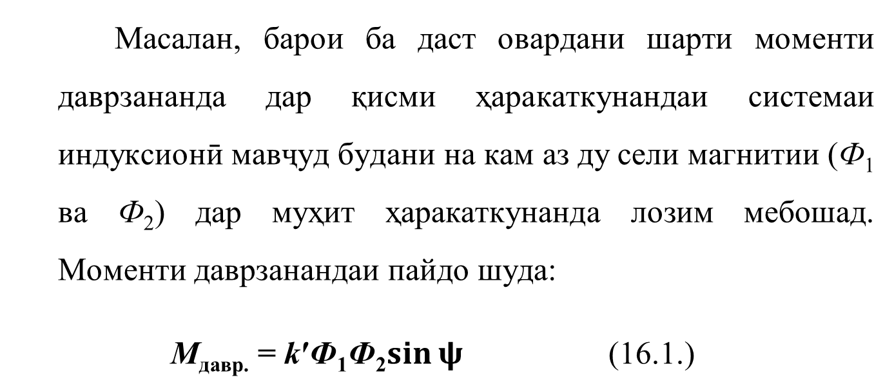
Релеҳои индуксионӣ.
Принсипи кори релеҳои индуксионӣ
Масалан, барои ба даст овардани шарти моменти даврзананда дар қисми ҳаракаткунандаи системаи индуксионӣ мавҷуд будани на кам аз ду сели магнитии (Ф₁ ва Ф₂) дар муҳит ҳаракаткунанда лозим мебошад. Моменти даврзанандаи пайдо шуда:
М_{давр.} = kʹФ₁Ф₂$\sin{ψ}$ (16.1.)

Slide 20
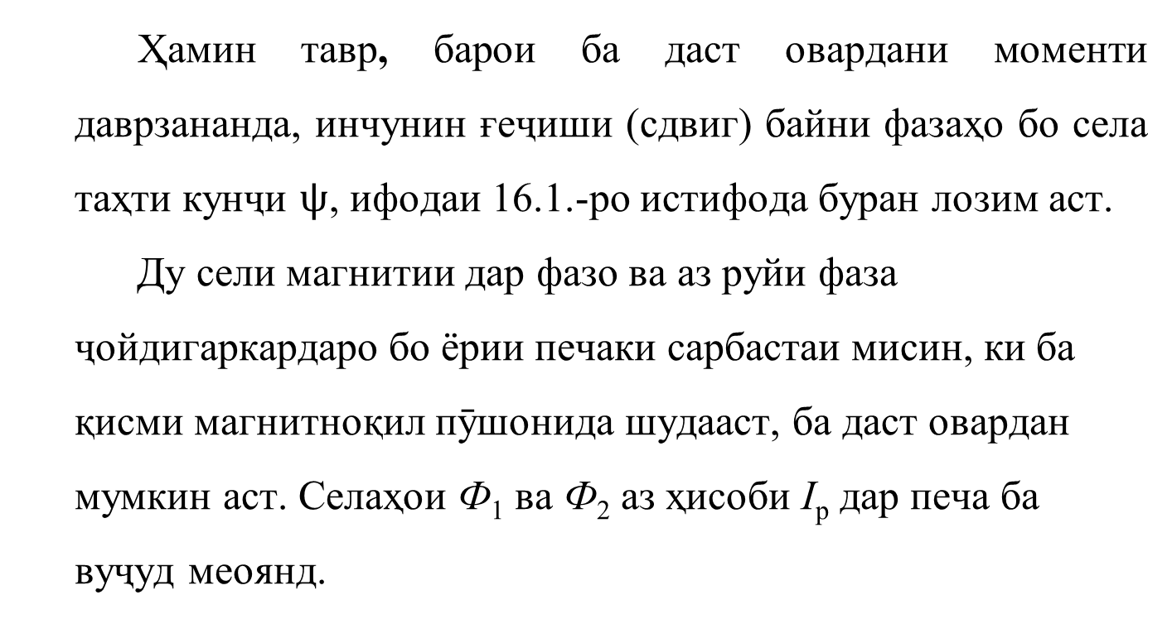
Релеҳои индуксионӣ.
Принсипи кори релеҳои индуксионӣ
Ҳамин тавр, барои ба даст овардани моменти даврзананда, инчунин ғеҷиши (сдвиг) байни фазаҳо бо села таҳти кунҷи $ψ$, ифодаи 16.1.-ро истифода буран лозим аст.
Ду сели магнитии дар фазо ва аз руйи фаза
ҷойдигаркардаро бо ёрии печаки сарбастаи мисин, ки ба
қисми магнитноқил пӯшонида шудааст, ба даст овардан
мумкин аст. Селаҳои Ф₁ ва Ф₂ аз ҳисоби I_{р} дар печа ба
вуҷуд меоянд.

Slide 21
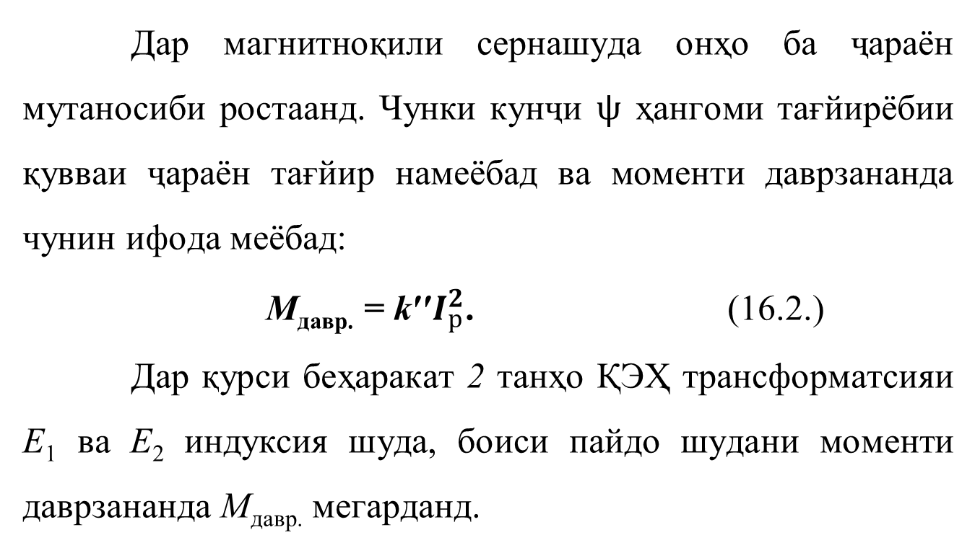
Релеҳои индуксионӣ.
Принсипи кори релеҳои индуксионӣ
Дар магнитноқили сернашуда онҳо ба ҷараён мутаносиби ростаанд. Чунки кунҷи $ψ$ ҳангоми тағйирёбии қувваи ҷараён тағйир намеёбад ва моменти даврзананда чунин ифода меёбад:
М_{давр.} = kʹʹ$I_{р}^{2}$. (16.2.)
Дар қурси беҳаракат 2 танҳо ҚЭҲ трансформатсияи Е₁ ва Е₂ индуксия шуда, боиси пайдо шудани моменти даврзананда М_{давр.} мегарданд.

Slide 22
Релеҳои индуксионӣ.
Принсипи кори релеҳои индуксионӣ
Дар қурси даврзананда, дар паҳлӯи ҚЭҲ-и трансформатсия, ҚЭҲ-и буранда аз ҳисоби буриши селаҳои магнитӣ Ф₁ ва Ф₂ пайдо мешавад. Ин ҚЭҲ-о дар қурс ҷараёнеро ба вуҷуд меоранд, ки ҳангоми таъсири байниҳами селаҳо сабаби пайдо шудани моментҳои боздории (тормозной) М_{бозд.} мутаносиби роста ба даврзании қурс ва вобаста аз селаҳои магнитӣ мегардад. Дар қисми ҳаракаткунандаи реле, инчунин моменти боздории пружина М_{п} ва моменти инертсия таъсир мекунанд.

Slide 23
Релеҳои индуксионӣ.
Принсипи кори релеҳои индуксионӣ
Бе ҳисоби моменти соиш ҳаракати қурс аз рӯйи шарти зерин муайян карда мешавад:
М_{давр.} = М_{бозд.} + М_{п} + М_{ин}. (16.3.)
Барои ба даст овардани релеи бо таъхири вақт коркунанда онҳоро бо магнити доимӣ таъмин мекунанд ва қисми ҳаракаткунандаро ба шакли қурс омода мекунанд. Ҳангоми давр задани қурс майдони магнитии доимӣ бурида шуда, дар натиҷа моменти боздорандаи иловагӣ ба вуҷуд меояд.

Slide 24
Релеҳои индуксионӣ.
Принсипи кори релеҳои индуксионӣ
Ингуна релеҳо вобастагии маҳдуд аз ҷараёни тавсифи вақт доранд ва он t_{кор.р} > 10 с мебошад.
Релеҳои индуксионии амали лаҳзавӣ бе магнитҳои доимӣ ва бо гашти минималии системаҳои ҳаракатнок иҷро карда мешаванд. Барои баланд бардоштани зудамалии реле системаҳо бо ротори устувонавӣ, ки қутр ва моменти инертсияи хурд доранд, истифода мешаванд, дар ҳоле ки системаҳо ба қурс аз ҳисоби диаметри калони қурс дорои моменти калони инертсия мебошанд.

Slide 25
Релеи ченкунандаи индуксионии ҷараён
Релеи индуксионии ҷараён омехта (комбинатсионӣ) буда, аз ду элемент иборат мебошад: индуктивӣ бо қурс, ки таъхири вақтро ба вуҷуд меорад ва қисми электромагнитии амали фаврӣ, ки ҳангоми ҷараёни зиёд дар печаи реле ба кор медарояд. Ҳар ду элемент дар як системаи умумии магнитӣ истифода мешаванд. Реле барои ҳимояи муҳаррикҳои электрикӣ, трансформаторҳо ва хатҳои интиқоли барқ ҳангоми серборӣ ва РК истифода бурда мешавад.

Slide 26
Релеи ченкунандаи индуксионии ҷараён
Элементҳои индуксионии релеи РТ-80 аз электромагнит 1 (рас. 16.2, а) бо печаки сарбасти кӯтоҳ 2 ва қурси ҳаракаткунанда 7 иборат мебошанд. Ҳангоми пайдо шудани ҷараён дар печаи шохадор (отпайка) 20 қувваи электромагнитии ба қурс (диск) 7 таъсиркунанда ба вуҷуд омада, онро дар гирди тираш бо ғилдиракҳалқаи (подшипник) дар чорчӯба 7 насбшуда, давр мезанонад. Чорчӯба 11 аз тири даврзананда 6 иборат мебошад, ки дар баданаи реле насб шудааст. Пружина 5 чорчӯбаро ба такягоҳ 4 мекашонад.

Slide 27
Релеи ченкунандаи индуксионии ҷараён
Дар тири қурс мурватчарх (червяк) 10 ҷойгир шудааст, ки ҳамроҳ бо қурс ва тири он даврзананда мебошад. Мурватчарх 10 ва сегменти дандонадор 9, ки кори тамосҳои релеро 14 идора мекунанд, муътадил ҷудо карда шудаанд. Барои ба кор даромадани реле лозим меояд, ки мурватчарх бо сегменти дандонадор пайваст шавад ва онро то ҷудо кардани тамоси реле боло бардорад.
Дар системаи ҳаракаткунанда (қурс ва чорчӯба) қувваи электромагнитии F_{э} (рас. 16.2, б) таъсир мекунад.

Slide 28
Релеи ченкунандаи индуксионии ҷараён
Ба ин қувва қувваи F_{п} пружинаи 5, чорчӯбаро 11 ба такягоҳ фишороваранда муқобилият мекунад ва ҳангоми даврзанӣ қувваи иловагии F_{м} ба вуҷуд меорад. Ин қувва сабаби пайдо шудани таъсири байниҳами селаҳои магнитӣ (магнити доимӣ 8) ва селаҳои Ф₁ ва Ф₂ электромагнит 1 мегардад.
Қурс вақте ба давр задан медарояд, ки агар I_{р} = (0,2…0,3) I_{и. кор.р} бошад (ҳангоме, ки моменти қувваи F_{э} аз қувваи соиш ва инертсияи қурс зиёд шавад).

Slide 29
Релеи ченкунандаи индуксионии ҷараён
Бакордароии элементи индуксионии реле ҳангоме ба амал меояд, ки I_{р} ≥ I_{и. кор.р} бошад. Дар ин ҳол чорчӯба 11 мурватчархро 10 ба сегменти дандонадор 9 часпонида, мекучад. Баъд аз ин, ҳаракати чорчӯба бозмемонад, вале қурс даврзаниро идома дода ба воситаи мурватчарх 10 сегментро 9 боло мебардорад. Фишанги (рычаг) сегмент шоинакро (коромысло) 13 мебардорад ва тамоси реле 14 васл мешавад. Ҳангоми бардоштани шоинак фосилаи ҳавои байни лангар 17 ва электромагнит 1 кам мешавад.

Slide 30
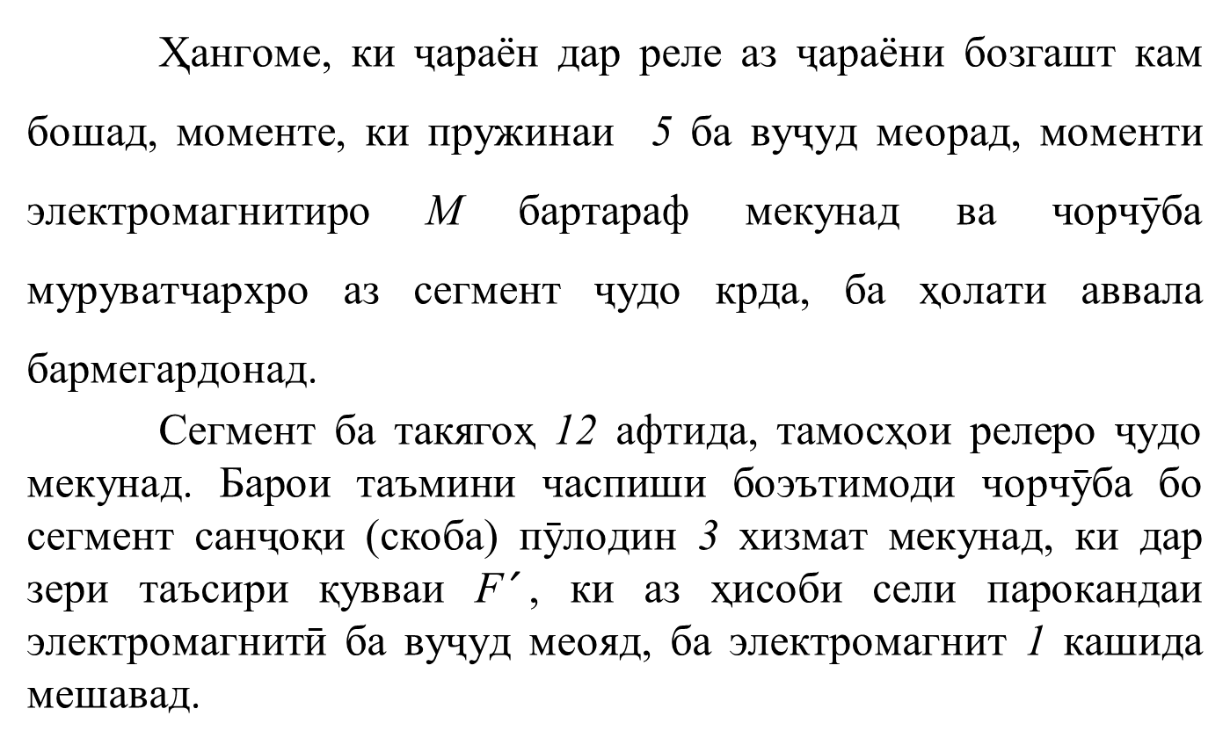
Релеи ченкунандаи индуксионии ҷараён
Ҳангоме, ки ҷараён дар реле аз ҷараёни бозгашт кам бошад, моменте, ки пружинаи 5 ба вуҷуд меорад, моменти электромагнитиро М бартараф мекунад ва чорчӯба муруватчархро аз сегмент ҷудо крда, ба ҳолати аввала бармегардонад.
Сегмент ба такягоҳ 12 афтида, тамосҳои релеро ҷудо мекунад. Барои таъмини часпиши боэътимоди чорчӯба бо сегмент санҷоқи (скоба) пӯлодин 3 хизмат мекунад, ки дар зери таъсири қувваи F$ˊ$, ки аз ҳисоби сели парокандаи электромагнитӣ ба вуҷуд меояд, ба электромагнит 1 кашида мешавад.

Slide 31
Релеи ченкунандаи индуксионии ҷараён
Ҷараёни корӣ бо тағйир додани шумораи печакҳои печаи реле 20, бо ёрии периз 19 (варақаи сурохдор 18) идора карда мешавад. Вақти кории реле бо тағйир додани ҳолати аввлаи сегмент 9 ба воситаи резапеч (винт) 15 идора карда мешавад (нигаред ба рас. 3.10, а). Элементи электромагнитӣ (буриши ҷараён) аз лангари ба шакли шоинаки 13 пӯлодин иборат аст, ки дар майдони сели парокандашудаи электромагнитӣ 1 ҷойгир мебошад.

Slide 32
Релеи ченкунандаи индуксионии ҷараён
Дар ҷараёни I_{р} > (4...8) I_{и. кор.р} қисми чапи шоинак 13 дар зери таъсири F_{э} ба электромагнит кашида шуда, якбора тамосҳои 14 реле васл карда мешаванд. Ҷараёни кории элементи электромагнитӣ I_{э.кор.р} ба воситаи резапеч идора шуда, фосилаи ҳавоии байни шоинак ва электромагнитиро тағйир медиҳад. Реле РТ-80 барои 12 намуди ҳимоя истифода бурда мешавад, ки нисбат ба релеи РТ-85 ва РТ-86 қиёсакҳои фарқкунандаи ҷараён ва вақт дорад.

Slide 33
Релеи ченкунандаи индуксионии ҷараён
Ин намуди релеҳо аз тамосҳои пуриқтидоре иборат мебошанд, ки ҷараёни номиналии то 150 А (барои ҷараёни тағйирёбанда) доранд. Релеи РТ-90 конструксияи монанд дорад, вале қисми новобастаи тавсифи он нисбат ба релеи РТ-80 аз ҷараёни кам (нисбати I_{р} / I_{қиёс.}) иборат аст. Кори якҷояи элементҳои индуксионӣ ва электромагнитии реле имкон медиҳад, ки тавсифи муносиби истифодабарӣ ба даст оварда шавад.

Slide 34
Релеи ченкунандаи индуксионии ҷараён
Дар ҷараёни аз I_{э. кор.р} зиёд буда, реле бе таъхири вақт кор мекунад. Дар ҷараёни аз I_{э. кор.р} камбуда қисми индуксионии реле бо таъхири вақт ба кор медарояд. Камбудии релеи РТ-80 ин зиёд будани тавоноии истеъмолӣ нисбат ба релеҳои РТ-40 мебошад. Барои кам кардани ларзиши лангар ҳангоми кор кардани реле, печаки сарбасти кӯтоҳ васл карда шудааст.

Slide 35
Релеи ченкунандаи индуксионии ҷараён
Рас. 16.2. Релеи ҷараён, РТ-80 Абдуллоев, Р.Т.
Ҳимояи релеии таҷҳизоти электроэнергетикӣ: саҳ. 76.

Slide 36
Релеи ченкунандаи индуксионии ҷараён
а – конструксияи реле; б – қувваҳои таъсиркунанда ба қурси чорчӯбаи ҳаракаткунанда; 1 – электромагнит; 2 – печакҳои кӯтоҳ сарбастшуда; 3 – санҷоқ; 4, 12 – такягоҳҳо; 5 – пружина; 6 – тир; 7 – қурс; 8 – магнити домӣ; 9 – сегменти дандонадор; 10 – мурватчарх; 11 – чорчӯбаи ҳаракаткунанда; 13 – шоинак; 14 – тамосҳо; 15, 16 – резапечи идоракунанда; 17 – лангар; 18 – варақа; 19 – периз (штепсель); 20 – печа

Slide 37
Релеи ченкунандаи индуксионии ҷараён
Бартарияти реле дар бисёрфунксиягии он мебошад. Релеи РТ-80-ро ҳамчун қисми ченкунанда бо ду зинаи ҳимоя (лаҳзавӣ ва бо таъхири вақт), инчунин қисми мантиқӣ ва иҷрокунандаи васоили ҳимояи релеӣ истифода бурдан мумкин аст. Реле зариби бозгашти хуб, хатогии ками ҷараёнӣ ва вақти кории муносиб дорад. Дар релеи РТ-90 асосан ҳамин гуна параметрҳое, ки дар РТ-80 ҳаст, мавҷуданд, вале пуркунии магнитноқил ва аз ин рӯ, гузариш ба-

Slide 38
Релеи ченкунандаи индуксионии ҷараён
-тавсифи новобаста вақте ба амал меояд, ки агар каратнокии ҷараён аз 2 – 2,5 маротиба кам бошад. Ин аз ҳисоби баланд бардоштани ҚМҲ-и печа ва тағйир додани конструксияи охирҳои қутбии магнитноқил ба даст меояд. Инчунин, хусусиятҳои дигар ҳам мавҷуданд, ки аз ҳисоби тағйирёбии параметрҳои электромагнитӣ ба вуҷуд меоянд. Тавоноии истеъмолии РТ-90 тахминан 30 В·А-ро ташкил медиҳад.

Slide 39
Ҷамъбасти мавзуъ:
Релеҳо унсурҳои муҳим дар системаҳои автоматика ва ҳимояи электрикӣ мебошанд. Релеҳои мантиқии электромагнитӣ амалиётҳои мантиқиро бо истифода аз контактҳои электромеханикӣ иҷро мекунанд. Релеҳои нишондиҳанда барои нишон додани ҳолати кории система ва огоҳкунии визуалӣ истифода мешаванд.
Релеҳои индуксионӣ дар асоси таъсири майдони магнитии тағйирёбанда фаъол мешаванд ва дар шабакаҳои барқи тағйирёбанда васеъ корбурд доранд. Принсипи кори онҳо ба ҳаракати диски металлӣ дар майдонҳои магнитӣ асос ёфтааст. Релеи ченкунандаи индуксионии ҷараён махсус барои муайян ва назорат кардани сатҳи ҷараён истифода мешавад.
Ҳангоми зиёд шудани ҷараён, он автоматикунонии ҳимояро таъмин мекунад. Ҳамаи ин навъҳои релеҳо барои таъмини кори боэътимоди системаҳои энергетикӣ аҳамияти бузург доранд.

Slide 40
Адабиёт
Абдуллоев, Р.Т. Ҳимояи релеии таҷҳизоти электроэнергетикӣ: воситаи таълим / Р.Т. Абдуллоев, Д.Д. Давлатшоев, Б.Т. Абдуллоев, Н.Х. Табаров. – Душанбе: Промэкспо, 2018. – 333 с.
Раҷабов, П., Д. Давлатшоев, У. Хоҷаева, и М. Каримов. Луғати истилоҳи соҳаи энергетика (русӣ-тоҷикӣ). Душанбе: Комбинати полиграфии Вазорати фарҳанги Ҷумҳурии Тоҷикистон, 2004.
Гельфанд, Я. С. Релейная защита распределительных сетей. 2-ю издания, перераб. ва иловашуд. М.: Энергоатомиздат, 1987.

Slide 41
ТАШАККУР!

